Slide 1
物理学的第三次大综合
物理学的第三次大综合是从热学开始的，涉及到宏观与微观两个层次。
宏观理论热力学的两大基本定律:第一定律,即能量守恒定律;第二定律,即熵增加定律。
科学家进一步追根问底,企图从分子和原子的微观层次上来说明物理规律,气体分子动理论应运而生。
玻尔兹曼与吉布斯发展了经典统计力学。
热力学与统计物理的发展,加强了物理学与化学的联系,建立了物理化学这一门交叉科学。

Slide 2
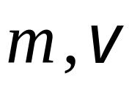
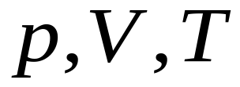
研究对象
热现象 : 与温度有关的物理性质的变化。
热运动 : 构成宏观物体的大量微观粒子的永不休止的无规运动。
研究对象特征
单个分子 — 无序、具有偶然性、遵循力学规律。
整体（大量分子）— 服从统计规律。
微观量：描述个别分子运动状态的物理量（不可直接测量），如分子的 等 .
宏观量：表示大量分子集体特征的物理量（可直接测量）, 如 等 .

Slide 3
统计平均
微观量
宏观量
研究方法
1. 热力学 —— 宏观描述
实验经验总结，给出宏观物体热现象的规律，
从能量观点出发，分析研究物态变化过程中热功转
换的关系和条件。
特点
1）具有可靠性；
2）知其然而不知其所以然；
3）应用宏观参量 .

Slide 4
2.气体动理论 —— 微观描述
研究大量数目的热运动的粒子系统，对微观结构提出模型、假设,应用统计方法,得出热现象规律。
特点
1）揭示宏观现象的本质；
2）有局限性，与实际有偏差，不可任意推广 .
两种方法的关系
相辅相成
热力学
气体动理论

Slide 5
4-0 气体物态参量 平衡态
理想气体物态方程
一、气体物态参量
1、系统与外界
热力学系统（简称系统）
  在热力学中，把所要研究的对象，即由大量微观粒子组成的物体或物体系称为热力学系统。
系统的外界（简称外界）
  能够与所研究的热力学系统发生相互作用的其它物体，称为外界。
  围绕热力学系统的外界称为环境。
孤立系统
封闭系统
开放系统

Slide 6
2、气体的物态参量
把用来描述系统宏观状态的物理量称为状态参量。
气体的宏观状态可以用V、P、T 描述
  体积V—— 几何参量
  压强p——力学参量
  温度T——热力学参量
3、说明
(1)气体的p、V、T 是描述大量分子热运动集体特征的物理量，是宏观量，而气体分子的质量、速度等是描述个别分子运动的物理量，是微观量。
(2) 根据系统的性质，可能还需要引入化学参量、电磁参量等。

Slide 7
二、P、V、T 的单位
1、气体的体积V
  气体的体积V是指气体分子无规则热运动所能到达的空间。对于密闭容器中的气体，容器的体积就是气体的体积。
  单位：m³
2、压强p
  压强P是大量分子与容器壁相碰撞而产生的，它等于容器壁上单位面积所受到的正压力。 p=F/S
  单位： 1Pa=1N.m⁻²
  标准大气压 1atm=76cm.Hg=1.013×10⁵Pa

Slide 8
3、温度T
  温度的高低反映分子热运动激烈程度。
  (1)热力学温标T，单位：K
  (2)摄氏温标t，单位：⁰C
  0⁰C——水的三相点温度
  100⁰C——水的沸腾点温度
(3)华氏温标F，单位⁰F
    32⁰F ——水的三相点温度
    212⁰F——水的沸腾点温度
关系：
    T=273.15+t
    F=9t/5+32

Slide 9
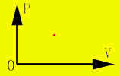
三、平衡态
1、定义
一个系统与外界之间没有能量和物质的传递，系统的能量也没有转化为其它形式的能量，系统的组成及其质量均不随时间而变化，这样的状态叫做热力学平衡态。
2、说明
（1）平衡态是一个理想状态；
（2）平衡态是一种动态平衡；
（3）对于平衡态，可以用pV 图上的一个点来表示。

Slide 10
3、热力学第零定律或热平衡定律
如果两个系统分别与处于确定状态的第三个系统达到热平衡，则这两个系统彼此也将处于热平衡。
处在同一热平衡状态的所有的热力学系统都具有一个共同的宏观特征，这一特征是由这些互为热平衡系统的状态所决定的一个数值相等的状态函数，这个状态函数被定义为温度。而温度相等是热平衡之必要的条件。

Slide 11
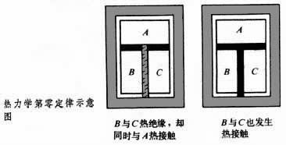
图为3个质量和组成固定，且与外界完全隔绝的热力系统。将其中的B、C用绝热壁隔开，同时使它们分别与A发生热接触。待A与B和A与C都达到热平衡时，再使B与C发生热接触。这时B和C的热力学状态不再变化，这表明它们之间在热性质方面也已达到平衡。第零定律表明，一切互为热平衡的系统具有一个数值上相等的共同的宏观性质──温度。温度计所以能够测定物体温度正是依据这个原理。

Slide 12
四、理想气体的物态方程
1、物态方程
在p、V、T 三个状态参量之间一定存在某种关系，即其中一个状态参量是其它两个状态参量的函数，如T=T(P,V)
——一定量气体处于平衡态时的物态方程
2、理想气体的定义
在温度不太低(与室温相比)和压强不太大(与大气压相比)时，有三条实验定律

Slide 13
Boyle-Mariotte定律 等温过程中 pV=const
Charles定律 等压过程中 V/T=const
Gay-Lussac定律 等体过程中 p/T=const
Avogadro定律：在同样的温度和压强下，相同体积的气体含有相同数量的分子。在标准状态下，1摩尔任何气体所占有的体积为22.4升。
理想气体的定义：在任何情况下都遵守上述三个实验定律和Avogadro定律的气体称为理想气体。

Slide 14
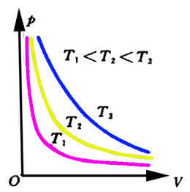
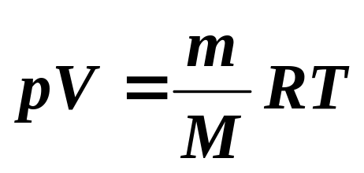
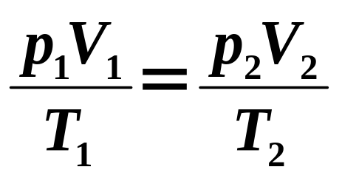
3、理想气体的物态方程
形式1
m——气体质量
M ——气体摩尔质量
R=8.31J·mol⁻¹·K⁻¹——摩尔气体常量
形式2

Slide 15
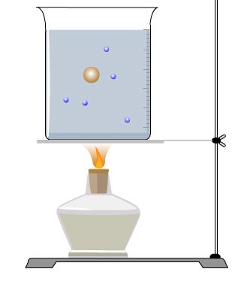
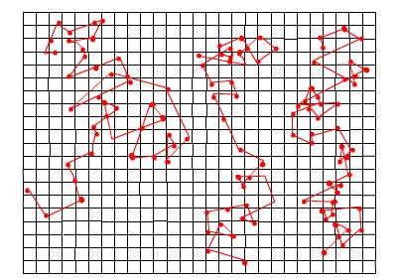
第四章 气体动理论

Slide 16
第一节 分子动理论的基本概念
气体动理论的基本观点
  分子的观点：宏观物体是由大量微粒——分子（或原子）组成的，分子间存在间隙。
  分子运动的观点：物体中的分子处于永不停息的无规则运动中，其激烈程度与温度有关。
  分子力的观点：分子之间存在着相互作用力。

Slide 17
一、分子的数密度和线度
实验表明：任何物质1摩尔所含有的微观粒子——分子或原子的数目均相等，为阿伏加德罗常数，用N_{A}表示
    N_{A}=6.022 136 7(36)×10²³mol⁻¹
计算中，一般取N_{A}=6.02×10²³mol⁻¹
分子数密度n：单位体积内的分子数：n=N/V
分子的线度：
  每个分子所占有的体积约为分子本身的体积的1000倍。
  因而气体分子可看成是大小可以忽略不计的质点。

Slide 18
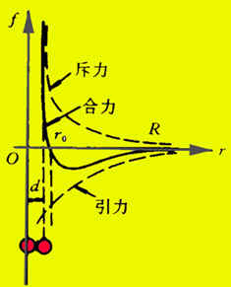
二、分子力
分子力是指分子之间存在的吸引或排斥的相互作用力。它们是造成固体、液体、和封闭气体等许多物理性质的原因。
吸引力——固体、液体聚集在一起；
排斥力——固体、液体较难压缩。
分子力 f 与分子之间的距离r有关。
存在一个r₀——平衡位置
  r= r₀时，分子力为零
  r < r ₀分子力表现在排斥力
  r > r₀分子力表现在吸引力
  r > 10 r₀分子力可以忽略不计

Slide 19
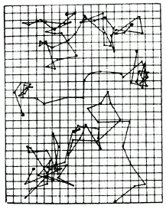

三、分子热运动的无序性及统计规律性
单个分子的运动具有无序性
大量分子的运动具有规律性
布朗运动
伽尔登板
所谓统计规律，是指大量偶然事件整体所遵循的规律。
方法——求统计平均值
统计规律有以下几个特点:
（1）只对大量偶然的事件才有意义
（2）它是不同于个体规律的整体规律
（3）总是伴随着涨落

Slide 20
统计涨落现象(Fluctuation)
大量小球整体按狭槽的分布遵从一定的统计规律。但统计规律永远伴随涨落现象。一次投入大量小球（或单个小球多次投入）落入某个槽中的小球数具有一个稳定的平均值，而每次实验结果都有差异。槽内小球数量少，涨落现象明显。反之，槽内的小球数量多时涨落现象不明显。在一定的宏观条件下，大量小球运动的各种分布在一定的平均值上、下起伏变化，称为涨落现象。
一切与热现象有关的宏观量的数值都是统计平均值。在任一给定瞬间或在系统中任一给定局部范围内，观测值都与统计平均值有偏差。

